Slide 1
Постановление АЧГО от 19.12.2019 № 1986
Что подлежит
Что подлежит ОРВ
МНПА
Проекты решений Думы ЧГО
Проекты постановлений администрации ЧГО
Проекты иных МНПА, устанавливающих новые или изменяющие ранее предусмотренные МНПА обязанности для субъектов предпринимательской и инвестиционной деятельности

Slide 2
КРОМЕ:
1
Проектов МНПА, устанавливающих, изменяющих, приостанавливающих, отменяющих местные налоги и сборы
2
Проектов МНПА, регулирующих бюджетные правоотношения
Проектов МНПА, содержащие сведения, составляющие государственную тайну или сведения конфиденциального характера, а также утверждающих муниципальные программы
3
4
Проектов МНПА, разработанных в целях ликвидации чрезвычайных ситуаций природного и техногенного характера на период действия режимов чрезвычайных ситуаций

Slide 3
Цель ОРВ:
Выявить положения, вводящие избыточные обязанности, запреты и ограничения для субъектов предпринимательской и инвестиционной деятельности или способствующих их введению
Выявить положения, способствующие возникновению необоснованных расходов субъектов предпринимательской и инвестиционной деятельности и бюджета Чайковского городского округа

Slide 4
Кто участвует в проведении ОРВ:
Главный – разработчик МНПА
Уполномоченный орган - УФиЭР

Slide 5
4 главных аспекта ОРВ:
Публичные консультации
Официальный сайт администрации ЧГО
Три документа:
сводный отчет об ОРВ;
сводка предложений;
заключение об ОРВ
Соблюдение сроков

Slide 6
Три порядка проведения ОРВ:
1
Общий
2
Упрощенный
3
Специальный
Какой использовать - решает разработчик в зависимости от положений, содержащихся в МНПА

Slide 7
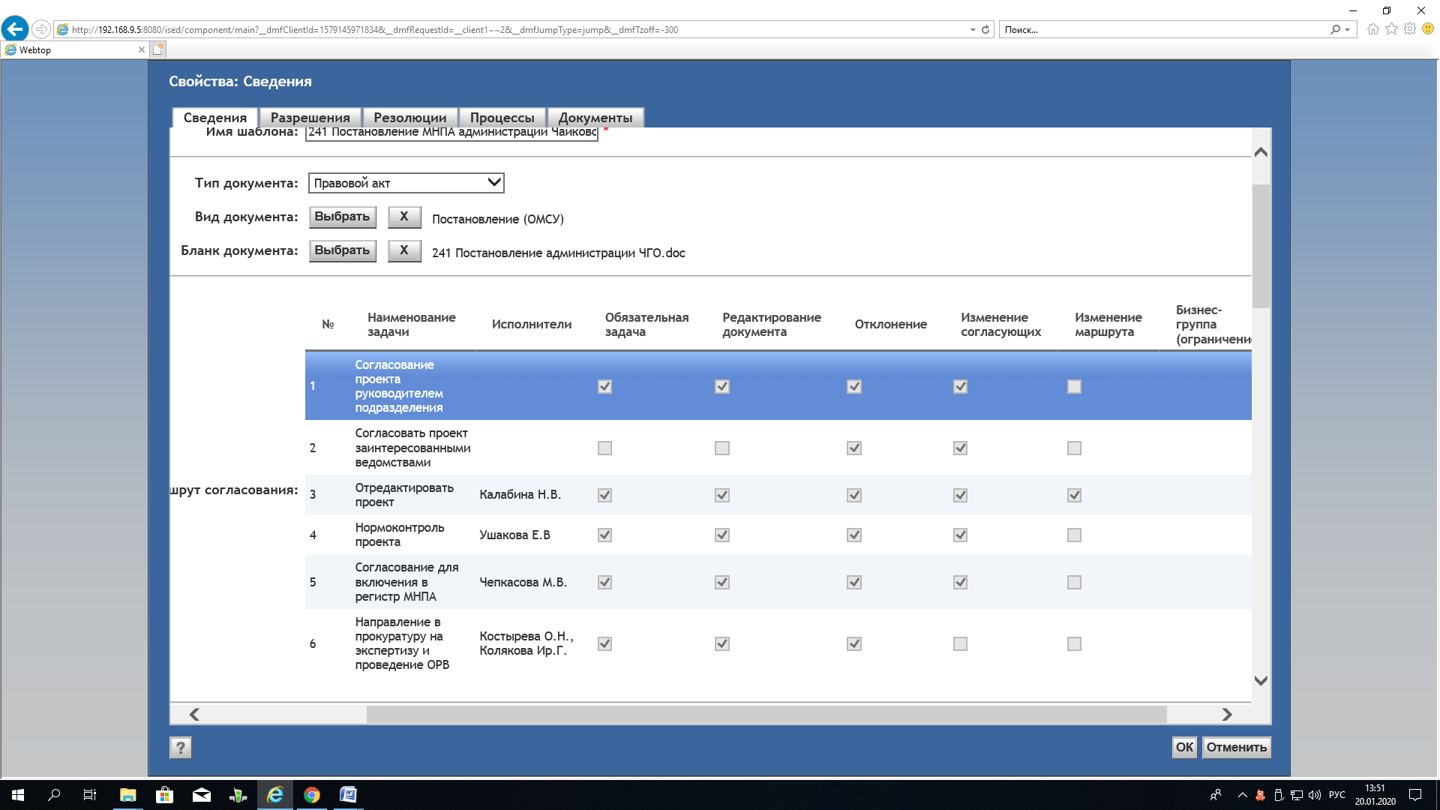
Изменена карточка шаблона согласования в ИСЭД
Проведение ОРВ – обязательная задача

Slide 8
Если ОРВ проводить не надо:
Сведения об этом разработчик указывает в пояснительной записке, в том числе со ссылкой на норму порядка
Проект МНПА и пояснительная анализируются на обоснованность оценки необходимости применения норм порядка, согласовывается или обсуждается с разработчиком
Проекты МНПА в пояснительных записках которых отсутствуют сведения об отсутствии необходимости проведения ОРВ отклоняются от утверждения для устранения замечания

Slide 9
Если ОРВ проводить надо:
Для сокращения сроков подготовки документов ОРВ будет проводится одновременно с направлением МНПА на экспертизу в прокуратуру
Процесс будет делегирован специалистам УФиЭР, в функции которых входит проведение ОРВ
Проводится ОРВ, подписывается заключение, «прикручивается» в процесс и согласовывается
Проекты МНПА отклоняются от утверждения при отсутствии заключения об ОРВ для устранения замечания

Slide 10
Порядок проведения ОРВ
ОРВ проектов правовых актов по общему порядку проводится в отношении всех проектов правовых актов, подлежащих оценке регулирующего воздействия, за исключением проектов правовых актов, в отношении которых предусмотрен упрощенный или специальный (срочный) порядок и включает следующие этапы:
1. подготовка разработчиком проекта правового акта, заполнение сводного отчета и проведение публичных консультаций;
2. подготовка разработчиком сводки предложений, доработка при необходимости проекта правового акта и сводного отчета;
3. подготовка уполномоченным органом заключения об ОРВ.

Slide 11
Порядок проведения ОРВ
Подготовка разработчиком проекта правового акта, заполнение сводного отчета и направление указанных документов в уполномоченный орган (УФИЭР администрации Чайковского городского округа) для проведения публичных консультаций в срок определяемый разработчиком, но не менее 10 рабочих дней со дня размещения на официальном сайте
Размещение уполномоченным органом на официальном сайте проекта правового акта и сводного отчета и направление уведомления о начале публичных консультаций в органы и организации, действующие на территории Чайковского городского округа, целью деятельности которых является защита и представление интересов субъектов предпринимательской и инвестиционной деятельности
Разработчик обрабатывает предложения и по результатам рассмотрения предложений составляет сводку предложений. Проект правового акта и сводный отчет при необходимости дорабатываются разработчиком и со сводкой предложений направляются в уполномоченный орган для размещения на официальном сайте для проведения публичных консультаций. При повторном поступлении отрицательных мнений или несогласии с комментариями, изложенными в сводке предложений, разработчик обсуждает спорные положения проекта с данными заинтересованными лицами в целях выработки единой позиции по таким вопросам
Разработчик уведомляет заинтересованных лиц и потенциальных адресатов предлагаемого правового регулирования, не позднее рабочего дня, следующего за днем размещения проекта правового акта и сводного отчета с указанием ссылки на страницу сайта где размещены материалы и списком вопросов. Позиции заинтересованных лиц могут быть получены посредством проведения совещаний, круглых столов, заседаний экспертных групп, общественных советов и других совещательных и консультационных органов, с использованием иных форм (опросы, анкетирование и др.), в этом случае протоколы таких обсуждений прикладываются к сводке предложений

Slide 12
Порядок проведения ОРВ
Разработчик направляет в уполномоченный орган материалы ОРВ (сводный отчет, сводку предложений с письмом и списком рассылки (адресатов), доработанный проект правового акта)
Уполномоченный орган готовит заключение об ОРВ в срок не более 10 рабочих дней с момента получения от разработчика материалов по ОРВ и размещает его на официальном сайте в течение 2 рабочих дней с момента подписания .
Уполномоченный орган в течение 7 рабочих дней после получения возражений на отрицательное заключение об ОРВ рассматривает их и в письменной форме уведомляет разработчика:
о согласии с возражениями;
о несогласии с возражениями оформляя таблицу разногласий.
В случае несогласия с выводами уполномоченного органа разработчик вправе в течение 5 рабочих дней с момента получения заключения об ОРВ представить в уполномоченный орган свои возражения.

Slide 13
Порядок проведения ОРВ
ОРВ проектов правовых актов в упрощенном порядке проводится в отношении следующих проектов:
положения проекта правового акта дублируют положения нормативного правового акта Российской Федерации, Пермского края или приводят положения муниципального нормативного правового акта Чайковского городского округа в соответствие с требованиями федерального, краевого законодательства;
проекты административных регламентов предоставления муниципальных услуг, устанавливающих новые или изменяющих действующие обязанности субъектов предпринимательской и инвестиционной деятельности;
положения проектов правовых актов приводятся в соответствие с федеральным, региональным законодательством на основании судебного решения, вступившего в законную силу;
проекты правовых актов, содержащие положения, отменяющие ранее предусмотренные законодательством Российской Федерации, Пермского края обязанности, запреты и ограничения, изменения или отмену ранее предусмотренных расходов для физических и юридических лиц в сфере предпринимательской и инвестиционной деятельности.
ОРВ проектов правовых актов включает следующие этапы:
подготовка разработчиком проекта правового акта, заполнение сводного отчета, проведение публичных консультаций по обсуждению проекта правового акта и сводного отчета с заинтересованными лицами;
подготовка разработчиком сводки предложений, доработка при необходимости проекта правового акта и сводного отчета;
подготовка уполномоченным органом заключения об ОРВ.

Slide 14
Порядок проведения ОРВ
Подготовка разработчиком проекта правового акта, заполнение сводного отчета и направление указанных документов в уполномоченный орган (УФИЭР администрации Чайковского городского округа) для проведения публичных консультаций в срок определяемый разработчиком, но не менее 5 рабочих дней со дня размещения на официальном сайте
Размещение уполномоченным органом на официальном сайте проекта правового акта и сводного отчета и направление уведомления о начале публичных консультаций в органы и организации, действующие на территории Чайковского городского округа, целью деятельности которых является защита и представление интересов субъектов предпринимательской и инвестиционной деятельности
Разработчик обрабатывает предложения и по результатам рассмотрения предложений составляет сводку предложений. Проект правового акта и сводный отчет при необходимости дорабатываются разработчиком и со сводкой предложений направляются в уполномоченный орган для размещения на официальном сайте для проведения публичных консультаций. При повторном поступлении отрицательных мнений или несогласии с комментариями, изложенными в сводке предложений, разработчик обсуждает спорные положения проекта с данными заинтересованными лицами в целях выработки единой позиции по таким вопросам
Разработчик уведомляет заинтересованных лиц и потенциальных адресатов предлагаемого правового регулирования, не позднее рабочего дня, следующего за днем размещения проекта правового акта и сводного отчета с указанием ссылки на страницу сайта где размещены материалы и списком вопросов. Позиции заинтересованных лиц могут быть получены посредством проведения совещаний, круглых столов, заседаний экспертных групп, общественных советов и других совещательных и консультационных органов, с использованием иных форм (опросы, анкетирование и др.), в этом случае протоколы таких обсуждений прикладываются к сводке предложений

Slide 15
Порядок проведения ОРВ
Разработчик направляет в уполномоченный орган материалы ОРВ (сводный отчет, сводку предложений с письмом и списком рассылки (адресатов), доработанный проект правового акта)
Уполномоченный орган готовит заключение об ОРВ в срок не более 7 рабочих дней с момента получения от разработчика материалов по ОРВ и размещает его на официальном сайте в течение 2 рабочих дней с момента подписания .
Уполномоченный орган в течение 7 рабочих дней после получения возражений на отрицательное заключение об ОРВ рассматривает их и в письменной форме уведомляет разработчика:
о согласии с возражениями;
о несогласии с возражениями оформляя таблицу разногласий.
В случае несогласия с выводами уполномоченного органа разработчик вправе в течение 5 рабочих дней с момента получения заключения об ОРВ представить в уполномоченный орган свои возражения.

Slide 16
Порядок проведения ОРВ
ОРВ по специальному (срочному) порядку проводится в отношении проектов правовых актов, которые разработаны в соответствии со сроками, установленными в требованиях государственных, надзорных органов и являющимися обязательными для исполнения органов местного самоуправления.
Разработчиком в сводном отчете указывается специальный (срочный) порядок со ссылкой на правовые акты, содержащие требования государственных, надзорных органов.
ОРВ проектов правовых актов по специальному (срочному) порядку включает следующие этапы:
1. подготовка разработчиком проекта правового акта, заполнение сводного отчета, проведение публичных консультаций по обсуждению проекта правового акта и сводного отчета с заинтересованными лицами и потенциальными адресатами предлагаемого правового регулирования;
2. подготовка разработчиком сводки предложений и доработка при необходимости проекта правового акта и сводного отчета;
3. подготовка уполномоченным органом заключения об ОРВ.

Slide 17
Порядок проведения ОРВ
Подготовка разработчиком проекта правового акта, заполнение сводного отчета
Публичные консультации по обсуждению проекта и сводного отчета, проводятся путем размещения проекта и сводного отчета для проведения независимой экспертизы, в соответствии с пп. «б» ч. 1 ст. 13 Федерального закона от 9 февраля 2009 г. № 8-ФЗ «Об обеспечении доступа к информации о деятельности государственных органов и органов местного самоуправления» на официальном сайте администрации Чайковского городского округа. Срок проведения публичных консультаций - 3 рабочих дня.
Разработчик вправе провести публичные консультации по обсуждению проекта и сводного отчета с заинтересованными лицами и потенциальными адресатами предлагаемого правового регулирования, с участием представителей органов и организаций, действующих на территории Чайковского городского округа, целью деятельности которых является представление или защита интересов субъектов предпринимательской и инвестиционной деятельности в форме совещания (круглого стола). О запланированном совещании разработчик размещает информацию на своем официальном сайте направляет приглашения представителям предпринимательского сообщества Чайковского городского округа.
Разработчик обрабатывает предложения и по результатам рассмотрения предложений составляет сводку предложений. Проект правового акта и сводный отчет при необходимости дорабатываются разработчиком и со сводкой предложений размещаются на официальном сайте администрации Чайковского городского округа.

Slide 18
Порядок проведения ОРВ
Разработчик направляет в уполномоченный орган материалы ОРВ (сводный отчет, сводку предложений с имеющимся протоколом совещания, доработанный проект правового акта)
Уполномоченный орган готовит заключение об ОРВ в срок не более 3 рабочих дней с момента получения от разработчика материалов по ОРВ и размещает его на официальном сайте в течение 2 рабочих дней с момента подписания .

Slide 19
Спасибо за внимание !

